Slide 1
Hvordan kommuniserer motorbransjen?
Mai 2013 av Ribalta PR AS/InFact Norge AS

Slide 2
Undersøkelsen
40 intervjuer, fordelt på 21 innenfor bil, 16 innenfor båt og 3 innenfor MC
Markedssjefer innenfor motorbransjen
Feilmargin +/- 8,9 % - poeng, gjelder totalutvalget

Slide 3
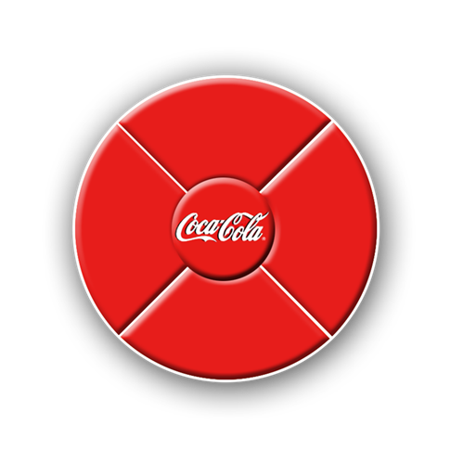
Kommunikasjonsplattformer
Sosiale medier
Facebook, Twitter,
YouTube etc.
Mfl
Betalte
Annonser
Reklame
Nett
Radio/TV
Betalte artikler
Mfl
Sosiale
kanaler
Betalte
kanaler
Selskapet
Fortjente
Redaksjonell dekning i TV, radio, print, nett.
PM, kronikker
m.fl.
Brand
Egne
Webportal
Nyhetsbrev
Nettvideo
Kundemagasin
Brosjyrer
Mfl
Fortjente
kanaler
Egne
kanaler
KEYHOLE.PPT 4/21/98

Slide 4
Hvilken av følgende kommunikasjonsplattformer anser du som viktigst for din bedrift eller dine produkter?

Slide 5
Hvor stor er ressursbruken på markeds- og eller PR-tiltak i din bedrift i dag i forhold til for 3 år siden?

Slide 6
Hvilke av følgende eksterne kommunikasjonstiltak bruker din bedrift?

Slide 7
Hva er den viktigste betalte kanalen for å skape merkekjennskap/bygge omdømme for din bedrift?

Slide 8
Hvilke av følgende egne kanaler benytter din bedrift seg av?

Slide 9
Hvilke av følgende sosiale medier benytter din bedrift seg av?

Slide 10
Hvilke er de viktigste redaksjonelle mediene å annonsere i for din bedrift?

Slide 11
Hva slags aktiviteter gjør din bedrift for å få redaksjonell PR?

Slide 12
Bruker dere profesjonelt PR-byrå til disse aktivitetene?
Kun besvart av bedrifter som gjør aktiviteter for å få redaksjonell PR, 32 st.

Slide 13
Hvor stor andel redaksjonell PR er integrert i din bedrifts markedsplan i år?
Kun besvart av bedrifter som gjør aktiviteter for å få redaksjonell PR, 32 st.

Slide 14
Hvor viktig anser du at redaksjonell PR er i forhold til betalt reklame med tanke på merkevarekjennskap/omdømmebygging?

Slide 15
Hvor viktig anser du at egne kanaler er i forhold til betalt reklame med tanke på merkevarekjennskap/omdømmebygging?

Slide 16
Hvor viktig anser du at sosiale medier er i forhold til betalt reklame med tanke på merkevarekjennskap/omdømmebygging?

Slide 17
Dersom din bedrift får behov for ytterligere PR/markedsassistanse, vil dere…….

Slide 18
Undersøkelsen viser at:
Annonsering på trykk er ansett som mye viktigere enn på nett, til tross for eksplosjon i nettannonsering i markedet
Betalt annonsering ansees som vesentlig viktigere enn egne kanaler og redaksjonelle PR-fremstøt
6 av10 selskap bruker ikke PR-byråer
30 prosent av selskapene budsjetterer ikke for noe PR, og 50 prosent har bare mellom 0 - 10 prosent PR integrert i markedsmiksen

